Slide 1

EasyBuyFarm 好農易電商平台
— 農產品線上銷售與管理系統 —
專案成員
方臆惟、張禎元
張祐祥、王士珉
指導老師
張庭禎

Slide 2
簡報目錄
專案背景與目標
系統架構
使用技術與開發工具
資料庫設計概念
系統特色與優勢
主要功能
介面介紹
API規格表
後端架構設計
未來優化方向
參考資料
結語

Slide 3
專案背景與目標
• 農產品通路有限，傳統銷售仰賴實體市場。
• 本專案致力於建立小農電商平台，協助拓展線上銷售通路。
• 目標：提供安全、高效、友善的網購體驗

Slide 4
系統架構
• 前端：HTML、CSS、JavaScript
（含 Fetch API）
• 後端：Java Spring Boot + RESTful API
• 資料庫：MySQL
• 架構模式：MVC + 分層設計
（Controller / Service / DAO）

Slide 5
使用技術與開發工具
• 開發語言：Java、HTML、CSS、JavaScript
• 框架：Spring Boot、Hibernate / JPA
• 資料庫：MySQL
• 架構模式：MVC + 分層設計
（Controller / Service / DAO）
• 開發環境：Eclipse / VS Code
• 版本管理：GitHub

Slide 6
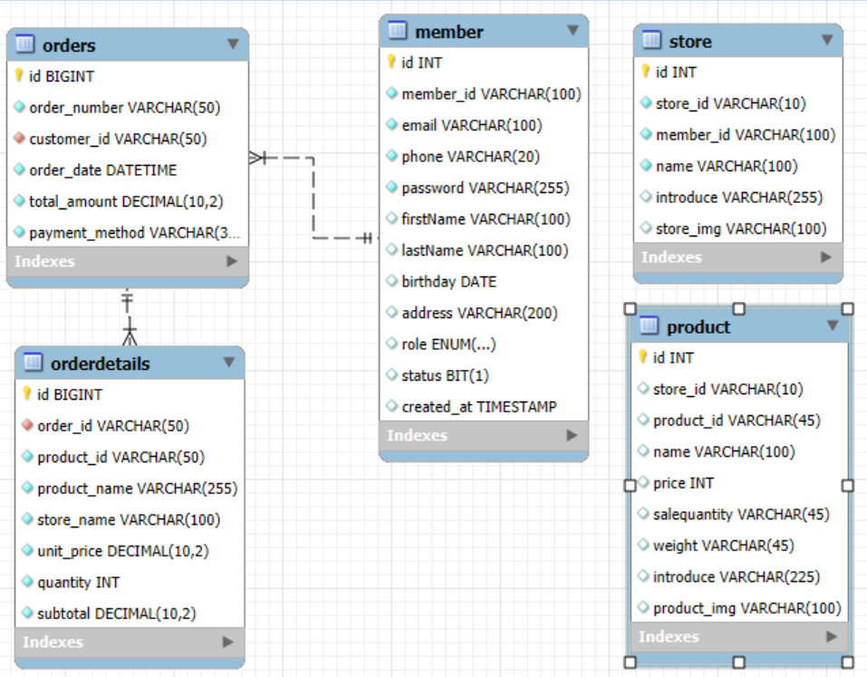
資料庫設計概念
• 資料表結構：
- Member（會員資料）
- Store（賣場資料）
- Product（商品資料）
- Order / OrderDetail（訂單相關）
•採用Spring Boot 一對多框架設計

Slide 7
前端－網頁架構圖
├首頁
├會員登入/註冊
├購物車 Cart
├商品列表/詳情頁
├訂單頁面 Orders
├賣場管理 / 商品管理
├會員中心 Member
└ HTTP / REST API (AJAX / Fetch)

Slide 8
後端－網頁架構圖
├MemberController─Service層─DAO / Repository ──MySQL Database
├OrderDetailController─Service層─DAO / Repository ──MySQL Database
├StoreController ─Service 層─DAO / Repository ──MySQL Database
├ProductController─Service層─DAO / Repository ──MySQL Database
├OrderController ─Service層─DAO / Repository ──MySQL Database
└─ Util ─ JWT 驗證 / 權限控制 / 自動流水號 /開放圖片存取

Slide 9
主要功能
會員系統
會員註冊頁
會員登入頁
賣家開通頁
賣場系統
全部賣場
我的賣場
新增賣場
編輯/刪除賣場
商品系統
商品列表
新增商品
編輯/刪除商品
訂單系統
購物車
會員下訂單
訂單詳細顯示
訂單檢視
搜尋系統
商品搜尋
導入商店
其他功能
顧客問答
關於我們
隱私權政策

Slide 10
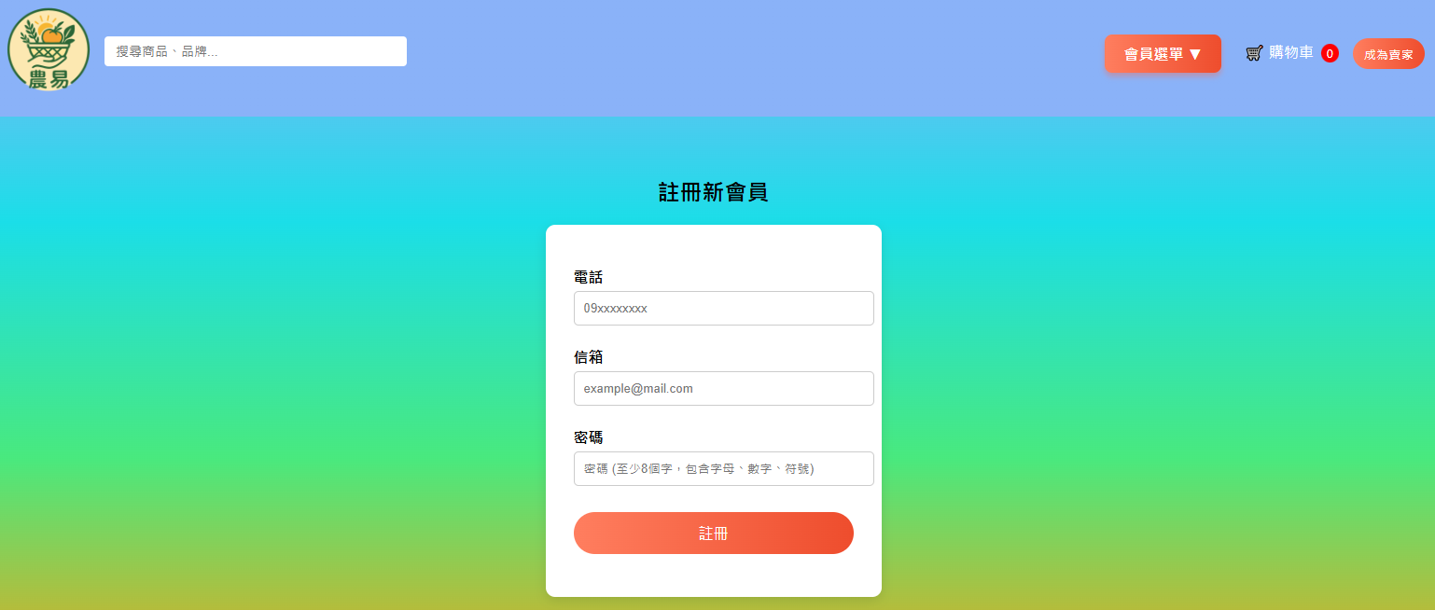
介面介紹 - 會員註冊頁
• 功能：提供會員註冊系統
•成為會員後即可在網站下單
• JWT Token 驗證、錯誤提示與本地儲存（localStorage）

Slide 11
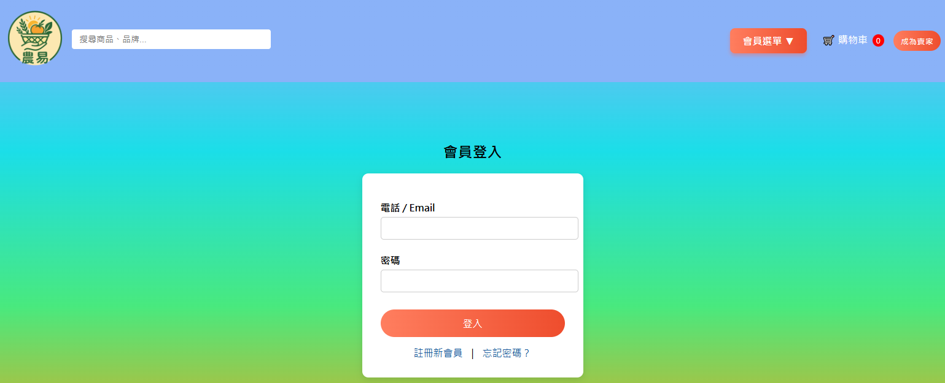
介面介紹 - 會員登入頁
• 功能：提供會員與賣家登入系統
• 登入後依身分導向不同頁面
• JWT Token 驗證、錯誤提示與本地儲存（localStorage）

Slide 12
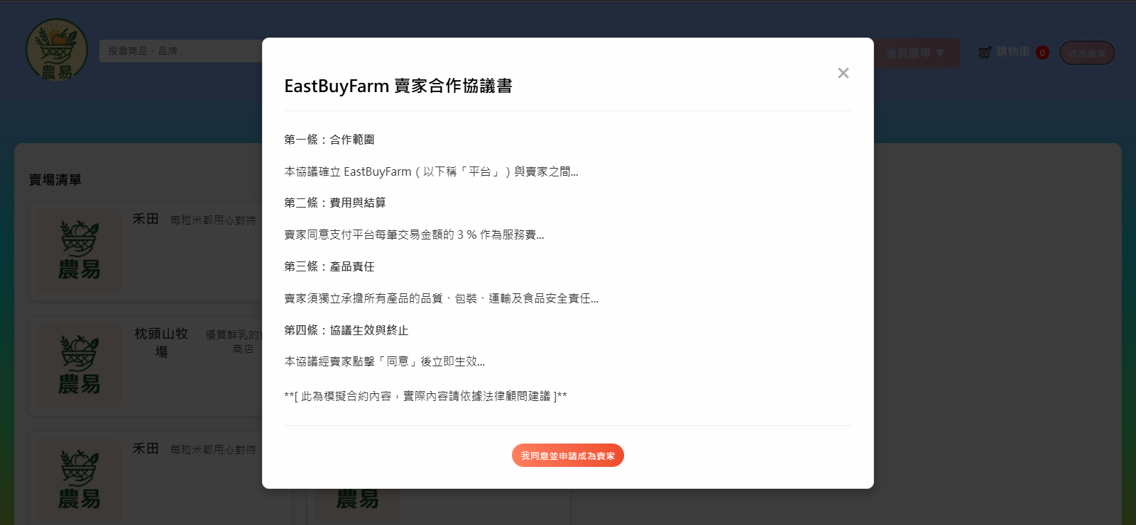
介面介紹 – 賣家開通頁
• 功能：提供會員開通成為賣家系統
• 開通後即可於網站開設賣場

Slide 13
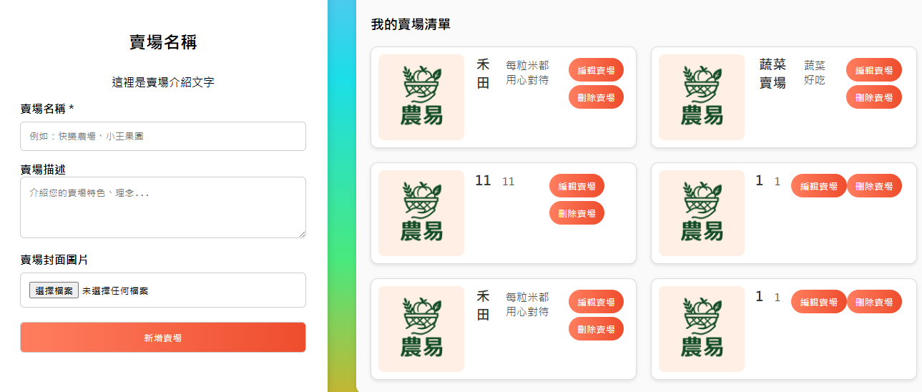
介面介紹 - 賣場管理頁
• 功能：賣家可建立、修改、刪除賣場
• 支援圖片預覽與上傳功能
• 即時更新右側賣場清單

Slide 14
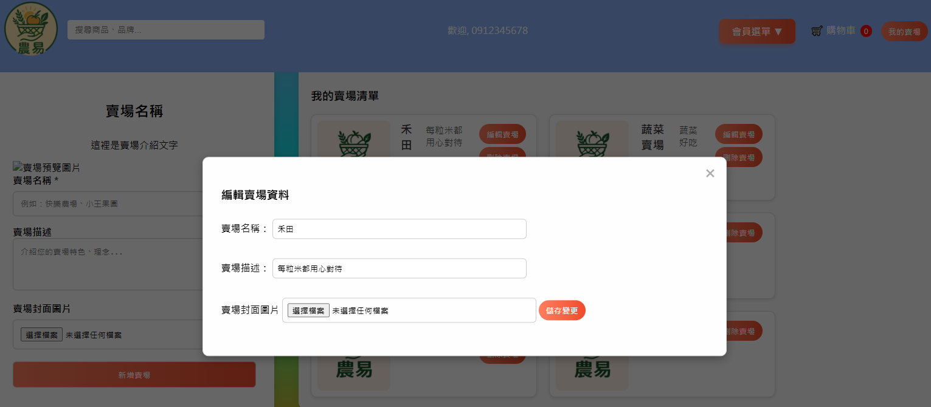
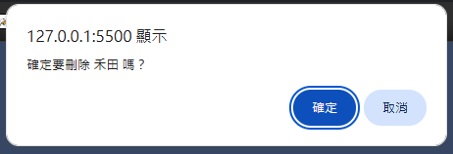
介面介紹 - 賣場管理頁
• 功能：賣家可修改、刪除賣場
• 支援圖片預覽與上傳功能
• 即時更新右側賣場清單

Slide 15
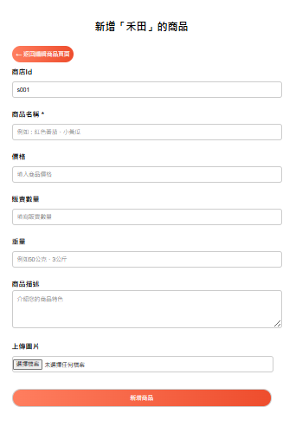
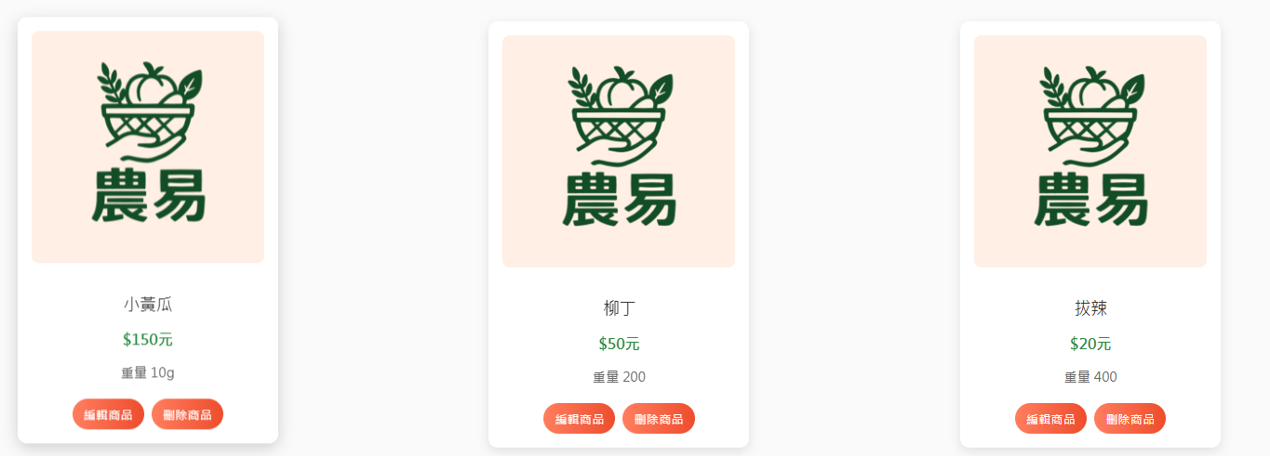
介面介紹 - 商品管理頁
• 功能：在賣場中新增、修改、刪除商品
• 商品卡片橫向排列顯示，包含圖片與價格
• 點擊商品可進入詳情頁

Slide 16
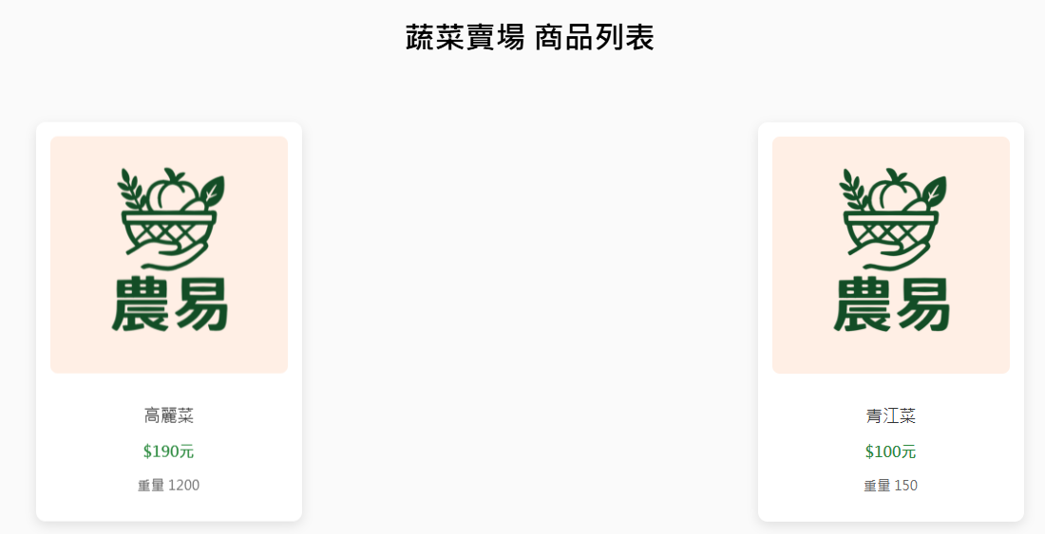
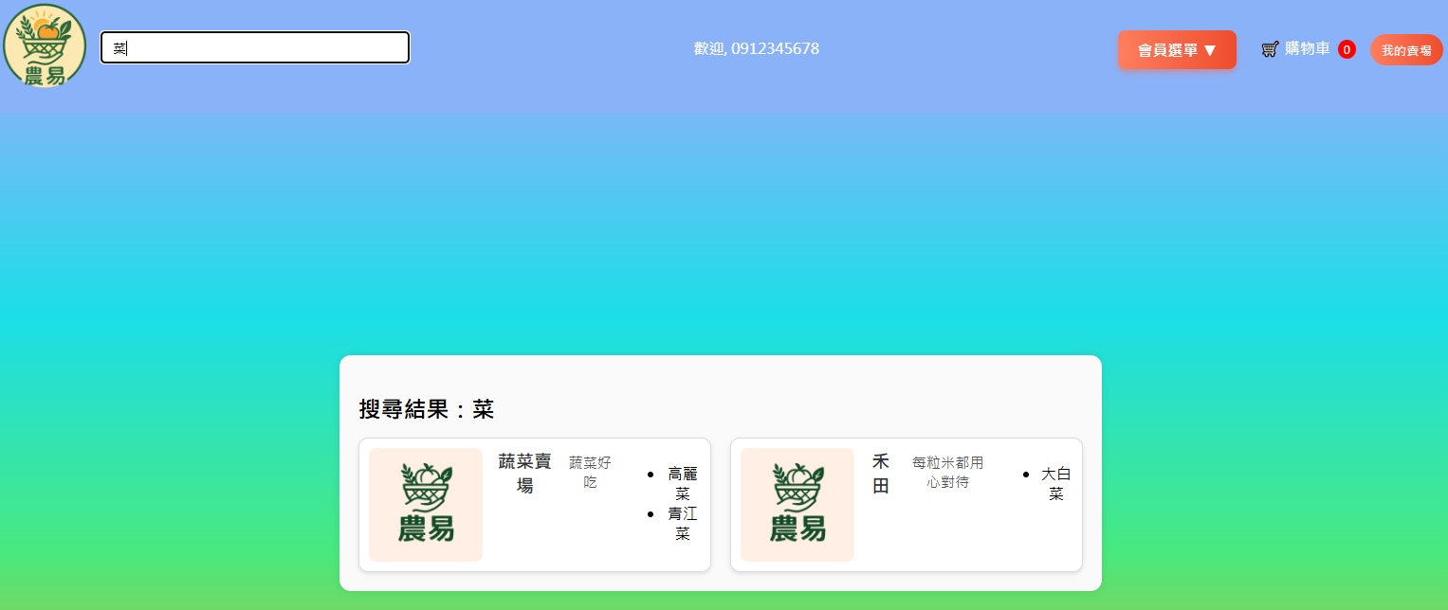
介面介紹 – 商品搜尋頁
• 功能：在頁首搜尋關鍵字，即可搜尋到對應商品所在的賣場，並進行連結

Slide 17
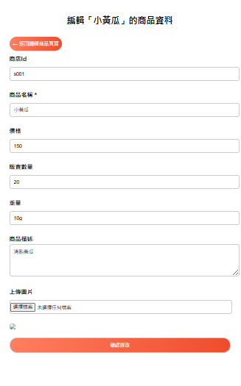
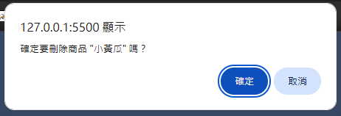
介面介紹 - 商品管理頁
• 功能：在賣場中修改、刪除商品
• 商品卡片橫向排列顯示，包含圖片與價格
• 點擊商品可進入詳情頁

Slide 18
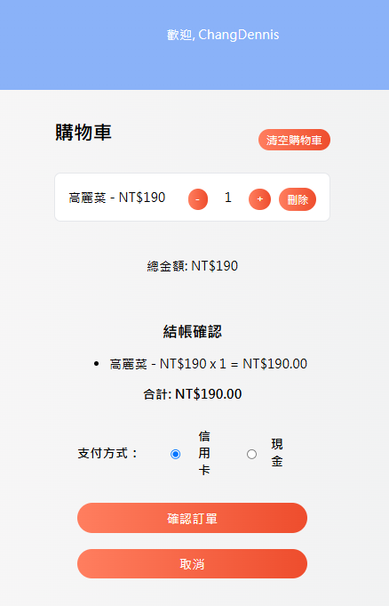
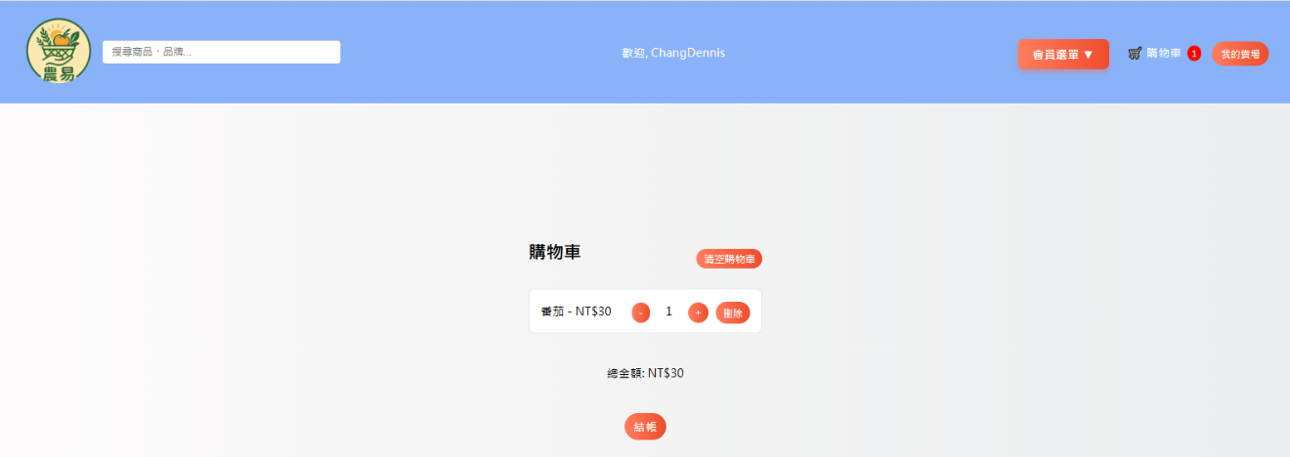
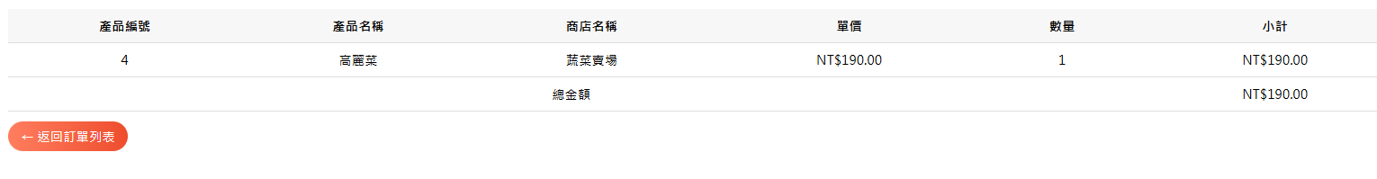
介面介紹 - 購物車與結帳頁
• 功能：會員可檢視加入的商品
• 計算總金額、自動更新購物數量
• 點擊結帳後生成訂單

Slide 19
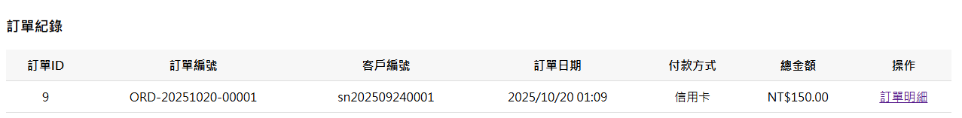
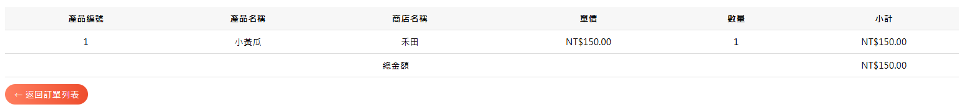
介面介紹 - 訂單與會員中心
• 訂單頁：顯示歷史訂單與狀態
• 會員中心：可修改個人資料、登出系統

Slide 20
後端架構設計
• 採 MVC 架構分層
- Controller：處理請求與回應。
- Service：封裝業務邏輯。
- DAO / Repository：資料庫存取層。
• 使用 JWT 驗證登入身分。

Slide 21
API規格表
功能說明 | API名稱 | Methods | URL | JSON 範例 / 說明 | 回傳 / 狀態碼
顯示所有會員資料 | List<Member> getAll() | Get | http://localhost:8080/easybuyfarm/members | 無 | 200 OK + 會員資料列表
註冊為買家 | ResponseEntity<Member> addMember | Post | http://localhost:8080/easybuyfarm/members/register | { "phone": "0912345678", "email": "a@b.com", "password": "1234" } | 成功：201 Created + 會員資料 失敗：400 Bad Request
註冊時判斷有沒有註冊過 | ResponseEntity<String> addMemberCheck | Post | http://localhost:8080/easybuyfarm/members/addMemberCheck | { "phone": "0912345678", "email": "a@b.com" } | 可註冊：200 OK, "可以註冊" 已存在：409 Conflict, "此手機號碼已註冊"
登入 | ResponseEntity<Object> login | Post | http://localhost:8080/easybuyfarm/members/login | { "keyword": "0912345678 或 a@b.com", "password": "1234" } | 成功：200 OK + { "token": "...", "member": {...} } 失敗：401 Unauthorized
登出 | ResponseEntity<String> logout() | Post | http://localhost:8080/easybuyfarm/members/logout | 無 | 200 OK, "登出成功，請前端清除 Token"
取得當前會員資料 | ResponseEntity<?> getCurrentMember | Get | http://localhost:8080/easybuyfarm/members/me | Header: Authorization: Bearer {token} | 成功：200 OK + 會員資料 失敗：401 Unauthorized / 404 Not Found
升級成賣家 | ResponseEntity<?> upgradeToSeller | Put | http://localhost:8080/easybuyfarm/members/upgradeSeller | Header: Authorization: Bearer {token} | 成功：200 OK, "已升級為賣家" 失敗：500 Internal Server Error
修改會員資料 | ResponseEntity<String> updateMember | Put | http://localhost:8080/easybuyfarm/members/update | Header: Authorization: Bearer {token} { "phone":"0912345678", "email":"new@b.com" } | 成功：200 OK, "會員資料更新成功" 失敗：400 Bad Request
刪除會員 | ResponseEntity<?> deleteMember | Delete | http://localhost:8080/easybuyfarm/members/delete | Header: Authorization: Bearer {token} | 成功：200 OK, "會員刪除成功" 失敗：404 Not Found

Slide 22
API規格表
功能說明 | API名稱 | Methods | URL | JSON 範例 / 說明 | 回傳 / 狀態碼
新增商店 | ResponseEntity<?> addStore | Post | http://localhost:8080/easybuyfarm/stores/add | Header: Authorization: Bearer {token} FormData: - name: "綠野農場" - introduce: "天然農產品" - store_img: (檔案) | 成功：201 Created + 新增後商店資料 失敗：401 缺少或無效 Token / 403 非賣家權限 / 500 伺服器錯誤
取得所有商店 | List<Store> getAll | Get | http://localhost:8080/easybuyfarm/stores | 無 | 200 OK + 商店列表
依商店 ID 查詢 | Store getStoreById | Get | http://localhost:8080/easybuyfarm/stores/id/{id} | PathVariable: 商店 ID | 成功：200 OK + 商店資料 失敗：404 Not Found
依會員 ID 查詢商店 | List<Store> getStoresByMemberID | Get | http://localhost:8080/easybuyfarm/stores/member/{memberId} | PathVariable: 會員 ID | 成功：200 OK + 該會員的商店列表
搜尋商店（模糊搜尋） | ResponseEntity<List<Store>> searchStores | Get | http://localhost:8080/easybuyfarm/stores/search?name=關鍵字 | QueryParam: name=商店名稱關鍵字 | 成功：200 OK + 商店搜尋結果
修改商店資料 | ResponseEntity<?> updateStore | Put | http://localhost:8080/easybuyfarm/stores/update/{id} | Header: Authorization: Bearer {token} FormData: - name: "新商店名稱" - introduce: "新介紹" - store_img: (可選檔案) | 成功：200 OK + 更新後商店資料 失敗：401 Token 無效 / 403 無權限 / 404 找不到商店 / 500 錯誤
刪除商店 | ResponseEntity<String> deleteStore | Delete | http://localhost:8080/easybuyfarm/stores/delete/{id} | Header: Authorization: Bearer {token} PathVariable: 商店 ID | 成功：200 OK, "商店刪除成功" 失敗：401 Token 無效 / 403 無權限 / 404 Not Found

Slide 23
API規格表
功能說明 | API名稱 | Methods | URL | JSON 範例 / 說明 | 回傳 / 狀態碼
新增商品 | ResponseEntity<?> addProduct | POST | /easybuyfarm/products/add | Header: Authorization: Bearer {token} FormData: - storeId: "S001" - name: "玉女番茄" - price: 120 - salequantity: "每盒 1kg" - weight: "1000g" - introduce: "產地直送新鮮番茄" - productImg: (圖片檔案) | 成功：201 Created + 新商品資料 錯誤：401 缺少或無效 Token / 403 權限不足 / 500 錯誤
查詢所有商品 | List<Product> getAll | GET | /easybuyfarm/products | 無 | 200 OK + 商品清單
依商品 ID 查詢 | Product getProductById | GET | /easybuyfarm/products/id/{id} | PathVariable: id | 成功：200 OK + 單筆商品資料 失敗：404 Not Found
依商店 ID 查詢該商店商品 | List<Product> getProductByStoreId | GET | /easybuyfarm/products/store/{storeId} | PathVariable: storeId | 成功：200 OK + 商品列表
搜尋商品（模糊搜尋） | ResponseEntity<List<Product>> searchStores | GET | /easybuyfarm/products/search?name=關鍵字 | QueryParam: name=商品關鍵字 | 成功：200 OK + 搜尋結果
修改商品 | ResponseEntity<?> updateProduct | PUT | /easybuyfarm/products/update/{id} | Header: Authorization: Bearer {token} FormData: - storeId: "S001" - name: "玉女番茄（特價）" - price: 99 - salequantity: "每盒 1kg" - weight: "1000g" - introduce: "秋收特價番茄" - productImg: (可選檔案) | 成功：200 OK + 更新後商品資料 錯誤：401 無效 Token / 403 無權限 / 404 找不到商品 / 500 錯誤
刪除商品 | ResponseEntity<String> deleteProduct | DELETE | /easybuyfarm/products/delete/{id} | Header: Authorization: Bearer {token} FormData: - storeId: "S001" | 成功：200 OK, "商品刪除成功" 錯誤：401 Token 無效 / 403 權限不足 / 404 找不到商品 / 500 伺服器錯誤

Slide 24
API規格表
功能說明 | API名稱 | Methods | URL | JSON 範例 / 說明 | 回傳 / 狀態碼
新增訂單（不含明細） | addOrder | POST | /easybuyfarm/orders/add | FormData memberId=M001 orderDate=2025-10-19T09:00:00 paymentMethod=信用卡 totalAmount=1200 | 201 Created { "id": 1, "orderNumber": "O20251019001", "orderDate": "...", "totalAmount": 1200, "paymentMethod": "信用卡" }
新增訂單（含明細） | addWithDetails | POST | /easybuyfarm/orders/add-with-details | JSON json { "memberId": "M001", "orderDate": "2025-10-19T09:00:00", "paymentMethod": "信用卡", "totalAmount": 1200, "details": [ { "productId": 1, "quantity": 2, "price": 600 } ] } | 201 Created 同上
查詢所有訂單 | getAll | GET | /easybuyfarm/orders/all | 無 | 200 OK [{ "id": 1, "orderNumber": "...", "orderDate": "...", "totalAmount": 1200, "paymentMethod": "信用卡" }, ...]
查單筆訂單 | getOne | GET | /easybuyfarm/orders/{id} | 無 | 200 OK（找到） { "id": 1, "orderNumber": "...", "totalAmount": 1200 } 404 Not Found（找不到）
查會員所有訂單 | getOrdersByMemberID | GET | /easybuyfarm/orders/member/{memberId} | 無 | 200 OK [{ "id": 1, "orderNumber": "...", "totalAmount": 1200 }, ...]
關鍵字搜尋 | searchOrders | GET | /easybuyfarm/orders/search?kw=關鍵字 | 無 | 200 OK [{ "orderNumber": "...", "paymentMethod": "信用卡" }]
時間區間查詢 | range | GET | /easybuyfarm/orders/range?start=2025-10-01T00:00:00&end=2025-10-19T23:59:59 | 無 | 200 OK [{ "orderDate": "2025-10-19T09:00:00", "totalAmount": 1200 }]
更新訂單 | updateOrder | PUT | /easybuyfarm/orders/update/{id} | FormData orderDate=2025-10-19T10:00:00 paymentMethod=LinePay totalAmount=1500 | 200 OK（成功） 404 Not Found（找不到）
刪除訂單 | deleteOrder | DELETE | /easybuyfarm/orders/delete/{id} | 無 | 200 OK：「訂單刪除成功」 404 Not Found：「找不到該訂單 id」
重算訂單金額 | recalc | POST | /easybuyfarm/orders/recalc/{orderNumber} | 無 | 200 OK：1200.0（新金額） 404 Not Found：「找不到訂單號」

Slide 25
API規格表
功能說明 | API名稱 | Methods | URL | JSON 範例 / 說明 | 回傳 / 狀態碼
新增單筆明細（綁定訂單號） | add | POST | /easybuyfarm/orderdetails/add | FormData orderNumber=O20251019001 productId=P001 productName=高山茶 storeName=阿里山茶行 unitPrice=300 quantity=2 subtotal=600 | 201 Created { "id": 1, "orderNumber": "O20251019001", "productId": "P001", "subtotal": 600 } 400 Bad Request（欄位錯誤）
查詢全部明細 | all | GET | /easybuyfarm/orderdetails/all | 無 | 200 OK [{ "id":1,"productName":"高山茶","quantity":2,"subtotal":600 }, ...]
查詢單筆明細 | one | GET | /easybuyfarm/orderdetails/{id} | 無 | 200 OK（找到） { "id":1,"productName":"高山茶","subtotal":600 } 404 Not Found（找不到）
查詢某訂單的所有明細 | listByOrder | GET | /easybuyfarm/orderdetails/order/{orderNumber} | 無 | 200 OK [{ "productName":"高山茶","quantity":2,"subtotal":600 }, ...]
關鍵字搜尋（產品或商店） | search | GET | /easybuyfarm/orderdetails/search?kw=茶&orderNumber=O20251019001 | 無 | 200 OK [{ "productName":"高山茶","storeName":"阿里山茶行" }, ...]
更新單筆明細 | update | PUT | /easybuyfarm/orderdetails/update/{id} | FormData productName=東方美人茶 quantity=3 subtotal=900 | 200 OK：更新後的物件 404 Not Found：「找不到明細 id」
刪除單筆明細 | delete | DELETE | /easybuyfarm/orderdetails/delete/{id} | 無 | 200 OK：「明細刪除成功」 404 Not Found：「找不到明細 id」
刪除某訂單的全部明細 | deleteByOrder | DELETE | /easybuyfarm/orderdetails/delete-by-order/{orderNumber} | 無 | 200 OK：「刪除筆數：3」
統計某訂單總金額（SUM subtotal） | sumSubtotal | GET | /easybuyfarm/orderdetails/sum/subtotal/{orderNumber} | 無 | 200 OK：600.0
統計某訂單商品總數量（SUM quantity） | sumQuantity | GET | /easybuyfarm/orderdetails/sum/quantity/{orderNumber} | 無 | 200 OK：2

Slide 26
未來優化方向
• 增加金流整合，提供更安全的購物體驗。
• 建立後台數據分析與報表，讓賣家選定熱銷產品推廣。
• 提升 UI/UX 與行動版適配，網站走到哪用到哪。
• 導入 AI 智能推薦商品功能，買家購物更輕鬆。

Slide 27
參考資料
HTML5、CSS3、JavaSccript、jQuery、Vue.js、RWD網頁設計第八版(2022陳惠貞著)
Servlet&JSP第二版(2021林信良著)
Java程式語言修訂第七版(2022施威銘研究室著)
Spring Boot建置與執行(2021Mark Heckler著)
Vue.js入門到實戰(2023Nat著)
張庭禎老師
江聖榮老師
ChatGPT
Gemini

Slide 28
結語
本系統整合前後端技術，實現線上農產品銷售平台。
具備完整的會員、賣場、商品管理功能。
區分買家、賣家的功能權限。
提供簡易搜尋功能。
未來可作為中小型農產電商的技術基礎與展示專案。

